Slide 1





CURSO: Introducción a los problemas del desarrollo
1er semestre 2026 – 8vo teórico
Docentes: Amalia Stuhldreher - Mauricio De Souza – Carolina Bazzi – Lucía Bastos – Matías Amaral

Slide 2
LA DINAMICA DEL CAMBIO Y LOS DESAFÍOS
Capítulo 8
La Dimensión Ambiental del Desarrollo
…”Si dispusiéramos de un millar de planetas, tendría sentido emplear uno para llevar a cabo un experimento así, de modo que, aunque la prueba saliera mal —y yo creo que esta prueba va a salir mal— pudiéramos desplazarnos al planeta de al lado. Pero no tenemos esa posibilidad, no hay otro planeta al que podamos mudarnos.
Estamos atrapados en la Tierra.”
Joseph Stiglitz (2006)

Slide 3
La crisis ambiental contemporánea
Los problemas ambientales y los límites planetarios
El cambio climático
¿Qué es y cómo se produce?
La doble injusticia de la crisis climática: efectos y causas
La comunidad internacional frente al cambio climático: crónica de una negociación estancada
¿Qué hacer frente a la crisis ambiental?

Slide 4
La crisis ambiental contemporánea
Los problemas ambientales, surgen a partir de los cambios en el medio, que provoca el ser humano, en la búsqueda por dar satisfacción a sus necesidades.
Los tipos de satisfactores con los que el ser humano altera ese entorno, determina el tipo de impacto que provoca.

Slide 5
El desarrollo se ve como el proceso por el cual es posible ampliar las capacidades de las personas, para vivir las vidas que consideran valioso vivir, sin comprometer la ampliación de las oportunidades de las generaciones futuras.
Cuando se trató sobre la dimensión económica del desarrollo, quedó claro que las sociedades requieren de ciertas condiciones materiales para cubrir las necesidades asociadas a los procesos de desarrollo que se buscan.

Slide 6
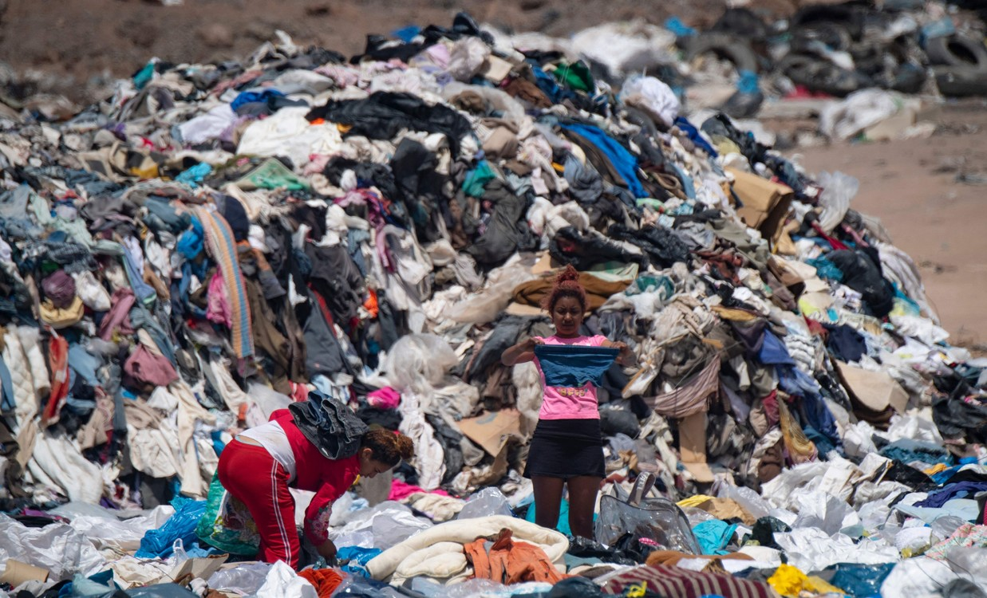
Ahora bien, algunos cambios en el transcurso de la evolución humana complejizan aún más nuestra relación con la naturaleza.
El aumento demográfico, las pautas de consumo, los cambios culturales y las transformaciones tecnológicas han modificado los patrones de producción y de consumo.

Slide 7
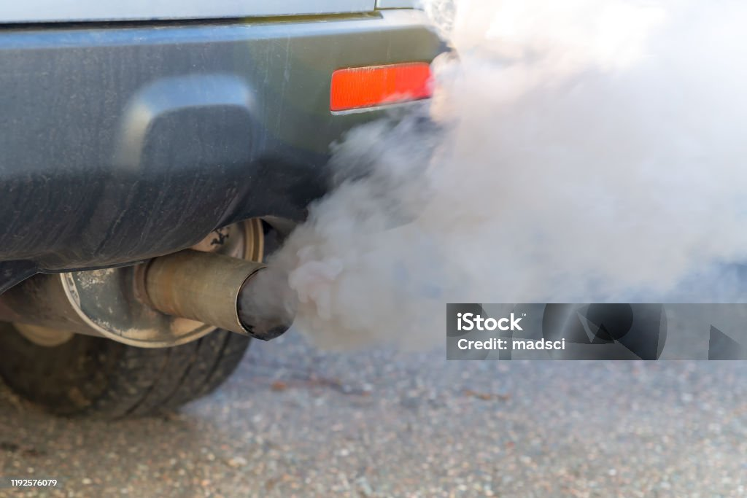
El modo de producción vigente a escala global es el capitalismo y por eso se afecta la relación del ser humano con la naturaleza, por el empleo intensivo de energía proveniente de combustibles fósiles y materias primas derivadas mayormente de la explotación de recursos naturales.

Slide 8
Los ciclos biogeoquímicos son los procesos naturales que regulan elementos esenciales para la vida —como el agua, el carbono o el nitrógeno—.
Abordaremos esta contradicción y sus principales problemáticas.

Slide 9
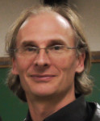
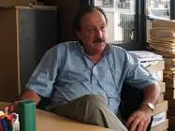

Los problemas ambientales y los límites planetarios
Tommasino, Foladori y Taks (2005) señalan que
“…. las sociedades menos desarrolladas tecnológicamente sufrieron de crisis ambientales, en la mayoría de los casos por depredar recursos naturales hasta su extinción”.
Guillermo Foladori
Humberto Tomassino
Javier Taks

Slide 10
Y esto se da porque la forma en se satisfacen esas necesidades, determina la magnitud del impacto sobre el entorno, siendo muy diferentes de sociedad en sociedad.
Esta relación con la naturaleza se da desde que el hombre existe y no es exclusiva del hombre sino de todo ser vivo, con su entorno, dado que todos requieren de alimentos para subsistir, que extraen del entorno, y abrigo.

Slide 11
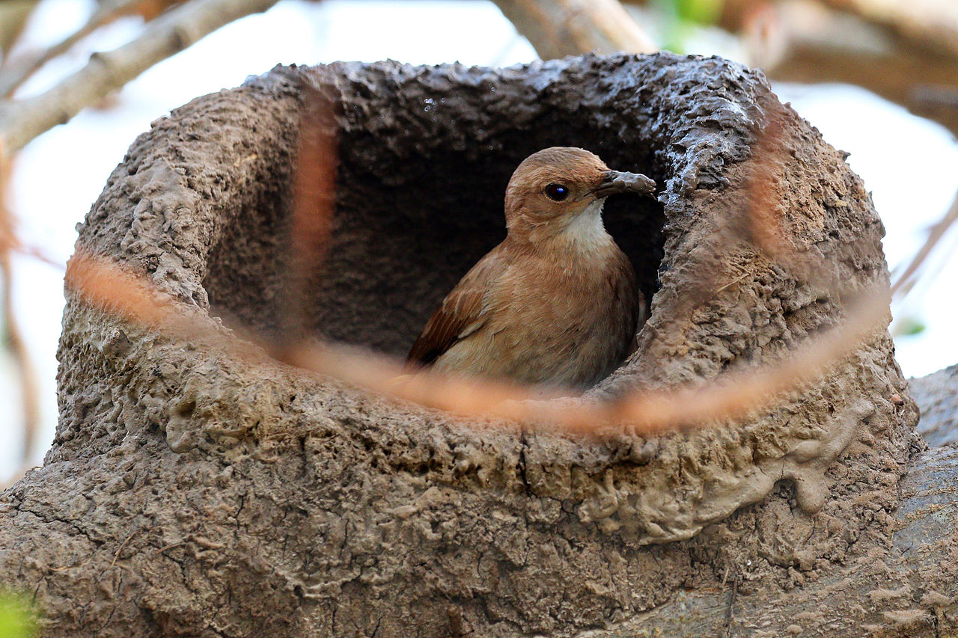
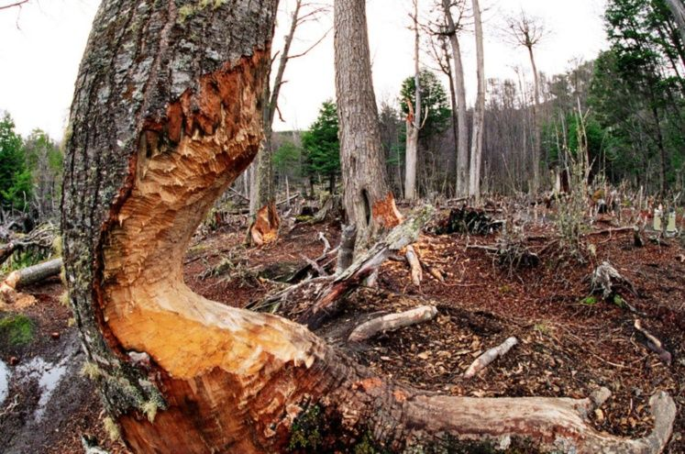
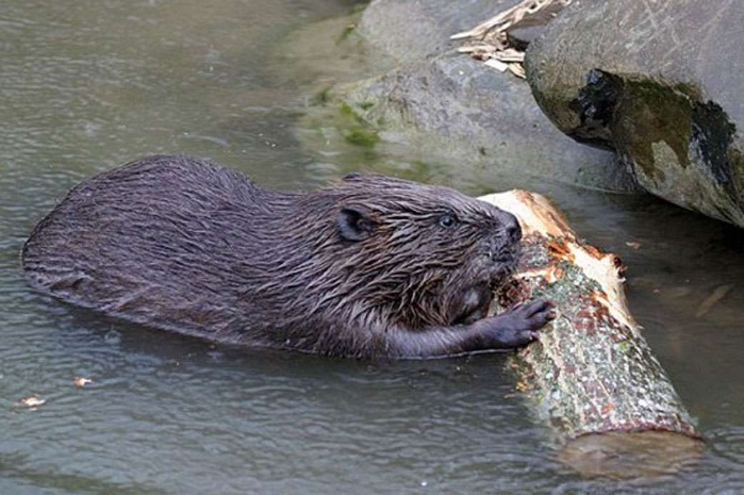
.

Slide 12
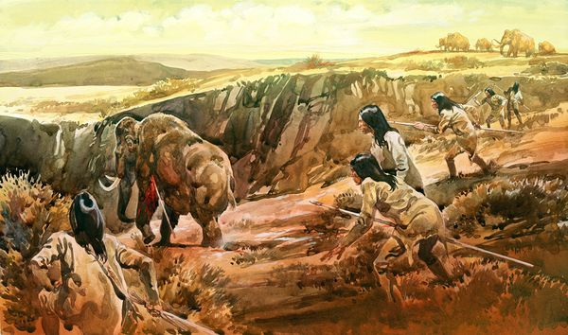
Subsistencia a través de la caza, la pesca, etc.,etc..

Slide 13
Pero lo que diferencia al hombre del resto de los seres vivos del planeta, en su relación con la naturaleza, es el instrumento con el cual el hombre interviene el entorno.
Esa mediación, ha ido evolucionando siglo tras siglo, (evolución llamada biopsicosocial por los mencionados autores), variando el instrumento hacia herramientas y tecnologías cada vez mas “depredadoras” del entorno y que ocasionan los llamados “problemas socioambientales a los que haremos referencia.

Slide 14
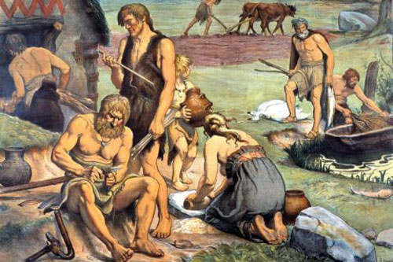
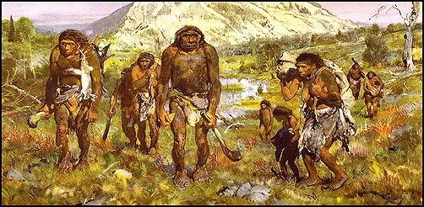
LA RELACIÓN DEL HOMBRE CON LA NATURALEZA SE DA EN FORMA MEDIADA O SEA EL HOMBRE TRANSFORMA EL ENTORNO USANDO INSTRUMENTOS.

Slide 15
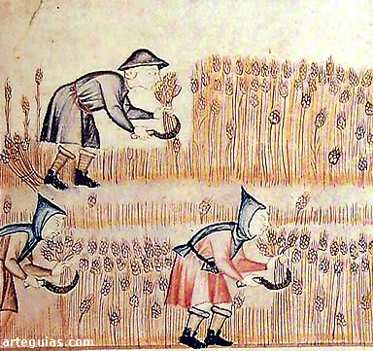

Y ese instrumento que usan en la imagen, también evolucionó con el hombre, logrando un ritmo en ese proceso de
transformación, cada vez más intenso y amplio.

Slide 16
Hasta hace pocos años los límites del desarrollo económico y social no estaban siendo considerados como preocupantes en relación al uso de los llamados RRNN o a la generación de residuos.
Estos aspectos en la actualidad han tomado otra relevancia, aún cuando esto fuera considerado décadas atrás, algo natural inevitable y común, para todo ser vivo.

Slide 17
Los problemas ambientales surgen cuando los recursos naturales son utilizados a un ritmo mayor que el de la capacidad de la naturaleza para reproducirlos y cuando los desechos son generados a un ritmo que excede la capacidad de absorción de la naturaleza (Tommasino, Foladori y Taks, 2005).

Slide 18
El desajuste entre el uso de recursos naturales y su capacidad de regeneración produce la depredación. El desajuste entre la generación de residuos y su capacidad de absorción deviene en contaminación.
En palabras de Tommasino, Foladori y Taks:
«Los problemas ambientales surgen, en cualquier caso, de una contradicción entre el ritmo de los ciclos biogeoquímicos y el ritmo de los ciclos de producción humana […]».
Entonces aparece el desafío de no destruir los recursos del hábitat social que hacen posible la vida digna hoy y futura.

Slide 19
El problema es la VELOCIDAD
con que
transforma a la
naturaleza
incapaz de:
recuperarse a la misma velocidad ni
absorber los desechos generados
en estos procesos demasiado
dinámicos y profundos

Slide 20
Los problemas socio ambientales son “naturales” a la evolución de las especies, pero en la actualidad, en nuestras sociedades, estos se han vuelto ALARMANTES por su dimensión.

Slide 21
Problemas ambientales
Recursos <===== Producción ====> Residuos
(economía)
Depredación Contaminación
Problemas ambientales
Fuente: Tomassino, Foladori y Taks (2005)

Slide 22
La crisis ambiental contemporánea
La transformación del entorno adquiere
            un ritmo
            una amplitud
            un nivel
            una profundidad

Slide 23
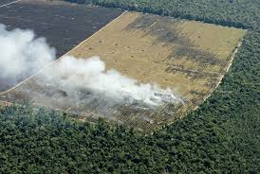
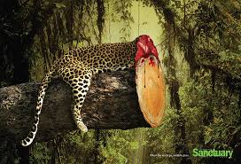
Los problemas ambientales que se originan a partir de la depredación y la contaminación son múltiples y están interrelacionados.
Un marco analítico surgido en el 2009, del Centro de Resiliencia de Estocolmo, permite evaluar las principales problemáticas y ponderar sus riesgos y es conocido como “Límites planetarios”.

Slide 24
Los investigadores que lo propusieron identificaron nueve problemáticas ambientales clave y a partir de un conjunto de indicadores, establecieron umbrales para cada una de ellas.
Estos límites planetarios adoptados por el enfoque de la Economía de la Dona determinan “el techo ecológico” que no se debería sobrepasar.

Slide 25
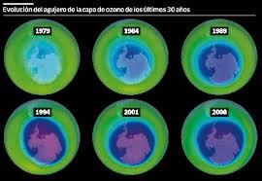
Las nueve problemáticas clave son:
Cambio climático
Contaminación química.
Disminución de la capa de ozono
Carga de aerosoles en la atmósfera

Slide 26
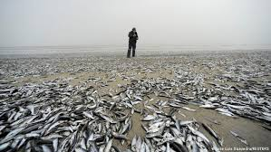
Las nueve problemáticas clave son:
5. Acidificación de los océanos
6. Alteración de los ciclos biogeoquímicos
7. Alteración de los ciclos de agua dulce
8. Los cambios de uso del suelo
9. La pérdida de biodiversidad

Slide 27
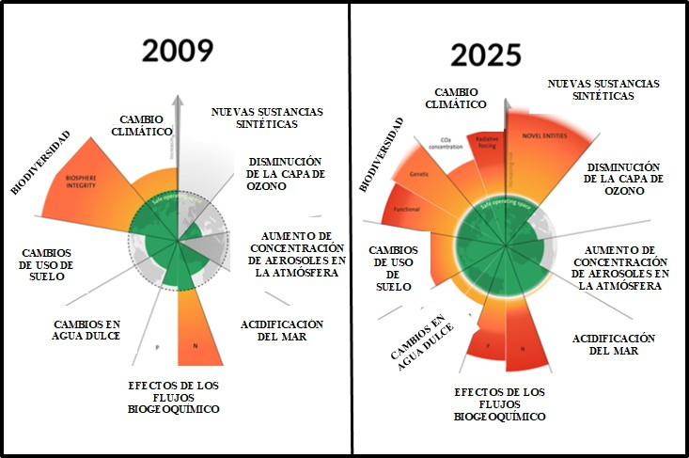
Estado de situación de los límites planetarios en 2009 y 2025
Fuente: Tomado de Stockholm Resilience Centre (traducción propia

Slide 28
El diagrama presenta los límites establecidos para cada problemática definida y en tanto estos límites no sean transgredidos, el ecosistema guarda su capacidad de resiliencia y se mantiene en equilibrio.
Esto se representa por el área verde.
El estado de situación al 2009, indica que se han sobrepasado límites en tres de las nueve problemáticas ambientales clave (la pérdida de biodiversidad, la alteración de los ciclos biogeoquímicos y el cambio climático) que se en las áreas coloreadas de naranja.

Slide 29
El Instituto Potsdam para la Investigación del Impacto Climático (PIK) que es el encargado del monitoreo y la elaboración de reportes anuales sobre la situación planetaria ha señalado en su último reporte del 2025, se han sobrepasado siete de los nueve límites planetarios.
Los investigadores también muestran la interrelación e interdependencia . que presentan las problemáticas ambientales identificadas.

Slide 30
Esta propuesta analítica de “Límites planetarios” establece límites biofísicos de alerta con los cuales la humanidad puede desarrollarse de manera sostenible.
Se destaca la fortaleza de considerar el estudio de la dimensión ambiental del desarrollo con una perspectiva sistémica, reconociendo la complejidad del ecosistema y las respuestas no lineales de sus procesos intrínsecos, lo que amerita el estudio de umbrales, (Cornell, 2015).

Slide 31
Otros indicadores biofísicos propuestos, son la huella ecológica y la biocapacidad.
La huella ecológica mide el impacto que generan las actividades productivas de los seres humanos en el ambiente.
Estima la cantidad de espacio biofísico necesario para sostener el nivel de consumo y generación de desechos promedio de una persona, país o región.

Slide 32
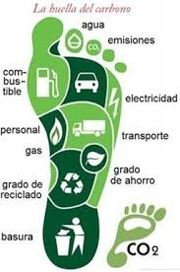
La unidad de medida se presenta en hectáreas por persona, pudiendo también aplicarse a regiones específicas, países y al mundo entero.
.

Slide 33
El indicador de biocapacidad es complementario a la huella ecológica.
La biocapacidad mide la capacidad de los ecosistemas para producir materiales biológicos utilizados por las personas y para absorber los desechos generados por los seres humanos bajo los esquemas de gestión y tecnologías de extracción existentes.

Slide 34
.
Si la huella ecológica de una población excede la biocapacidad de la región, se dice que esa región tiene un déficit ecológico.
Cuando la biocapacidad de una región excede su huella ecológica, entonces se dice que tiene una reserva ecológica (o un superávit).
A escala global, esta ecuación es deficitaria

Slide 35
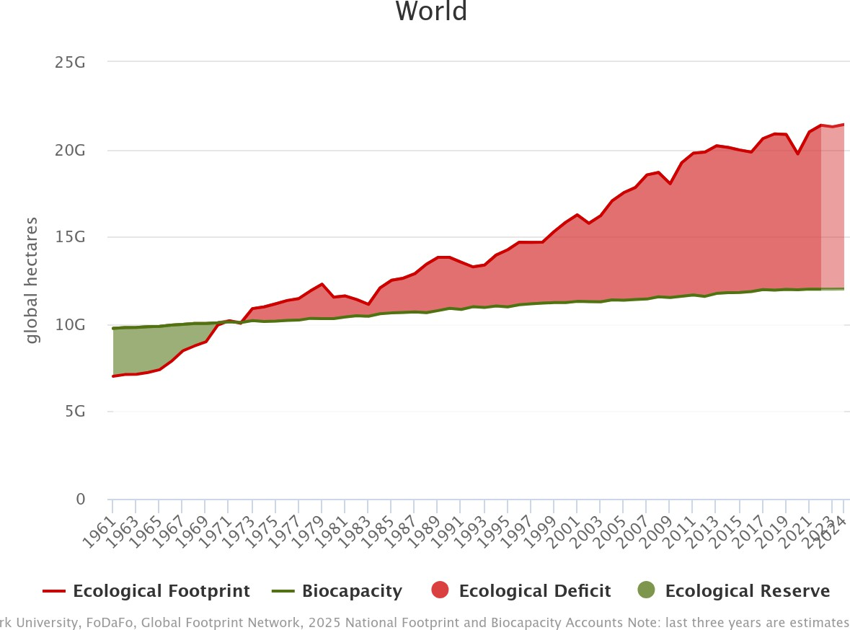
Huella ecológica y biocapacidad mundial (1961-2024)
Fuente: Tomado de la base de datos Global Footprint Network, 2023.
Nota: los últimos tres años son estimaciones.

Slide 36
..
Lo que se detecta es que ese vínculo entre el hombre y el entorno en la actualidad está provocando por primera vez:
          cambios globales
          persistentes en el tiempo
          extendidos en el espacio

Slide 37
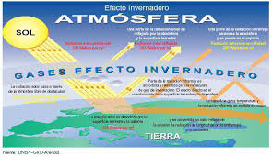
Efecto invernadero es un fenómeno natural que mantiene condiciones con las cuales los seres vivos de nuestro planeta conviven, a consecuencia de la adaptación milenaria de los ecosistemas a su evolución y cambios.

Slide 38
EL CAMBIO CLIMATICO
¿Qué es y cómo se produce?
Por cambio climático (CC) “se entiende un cambio de clima atribuido directa o indirectamente a la actividad humana que altera la composición de la atmósfera mundial y que se suma a la variabilidad natural del clima observada durante períodos de tiempo comparables.” (Convención Marco de las Naciones Unidas sobre el Cambio Climático, 1992, p. 3).

Slide 39
EL CAMBIO CLIMATICO
¿Qué es y cómo se produce?
El Panel Intergubernamental sobre Cambio Climático (IPCC, por sus siglas en inglés) de las Naciones Unidas señala que es muy probable que la principal causa de las variaciones climáticas observadas en las últimas décadas sean emisiones antropogénicas.

Slide 40
EL CAMBIO CLIMATICO
¿Qué es y cómo se produce?
El calentamiento global, entendido como el incremento de la temperatura promedio de la Tierra, es el principal responsable del CC.
Es originado por el llamado «efecto invernadero» producido por las emisiones descontroladas a la atmósfera de gases de efecto invernadero (GEI).

Slide 41
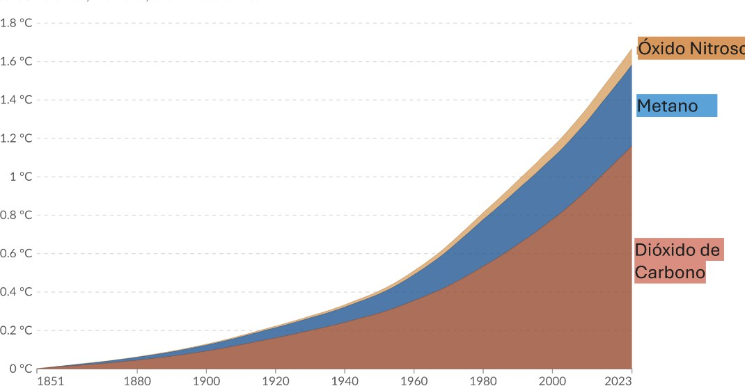
. Contribución al calentamiento global, según GEI
Fuente: Tomado de Our World Data.2024.
Como se aprecia en el diagrama 8.4, los principales GEI, según su contribución al calentamiento global y por tanto al CC, son el Dióxido de Carbono (

Slide 42
Puede considerarse al cambio climático como un problema:
De carácter
global
exponencial
persistente

Slide 43
El calentamiento global, con una temperatura superficial global que ha alcanzado 1,1°C por encima de los niveles de 1850-1900 entre 2011 y 2020 vuelve urgente la implementación de acciones que limiten las emisiones acumulativas de gases de efecto invernadero, sobre todo los de larga duración, como el CO₂, que permanecen en la atmósfera durante siglos, contribuyendo de manera continua al calentamiento global, incluso después de haber sido emitidos.

Slide 44
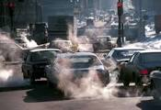
Las principales actividades que generan gases de efecto invernadero
La quema de combustibles (C02)
Actividades agrícolas (N20)
Actividades ganaderas (CH4)
La producción de disolventes y refrigerantes (CFC)

Slide 45
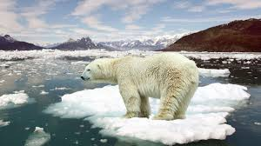
Efectos del CC….
retroceso de glaciares
aumento del nivel del mar

Slide 46
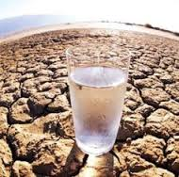
Y avances de desertificación
por exceso de evaporación
intensificación de algunos
fenómenos de origen
natural: como huracanes,
precipitaciones, olas de calor
o de frío
alteración de las características propias de las estaciones.

Slide 47
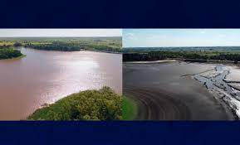
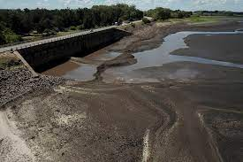
Sequías
Inundaciones

Slide 48
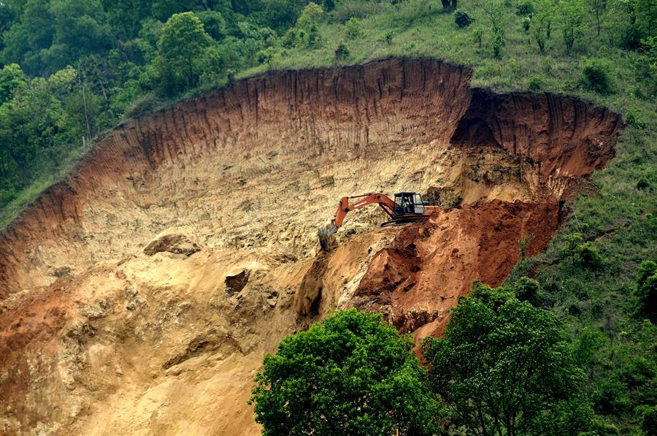
Degradación de suelos

Slide 49
De acuerdo al Informe de Desarrollo Humano 2023/2024:
(…) si continuamos por la senda actual de intensas presiones planetarias, el cambio climático tendrá efectos devastadores -y muy desiguales- sobre el desarrollo humano. Incluso con una mitigación moderada, se vuelve urgente la implementación de acciones que limiten las emisiones acumulativas de gases de efecto invernadero.

Slide 50
El CC es un fenómeno complejo con efectos diferenciados en los países y regiones así como entre sectores, grupos de ingresos, grupos de edad, etnias y sexos al interior de cada país.
El Informe de Desarrollo Humano 2014, centrado en la reducción de vulnerabilidades y la construcción de resiliencia, ya alertaba sobre zonas del mundo (y grupos de personas) que se encuentran más expuestos a la problemática, como los estados insulares, las ciudades costeras y los pequeños agricultores.

Slide 51
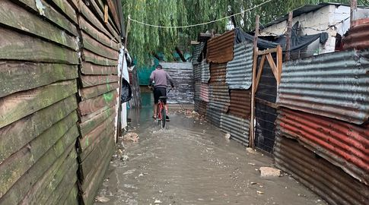
Los efectos del CC son enfrentados en forma diferente por la población del mundo.

Slide 52
Las poblaciones de mayor vulnerabilidad y expuestas a los riesgos derivados del fenómeno son las que viven en los países más pobres, aunque paradójicamente sea mínima su contribución a la huella ecológica del mundo comparado con los países ricos.
Los países de menor desarrollo relativo tienen más riesgo de sufrir desastres y esto se agudiza al paso de años.

Slide 53
Ya muchos de los habitantes más pobres del mundo y los sistemas ecológicos más frágiles, están siendo obligados a adaptarse al cambio climático.
vive el 15 % de la población mundial
Aportan casi la mitad de las emisiones de CO2
Los países desarrollados

Slide 54
El Informe de Desarrollo Humano 2023/2024 señala un aumento de muertes por causa del calentamiento global que de acuerdo a las proyecciones se dará en las regiones de los Estados Árabes, Asia Meridional y África Subsahariana.

Slide 55
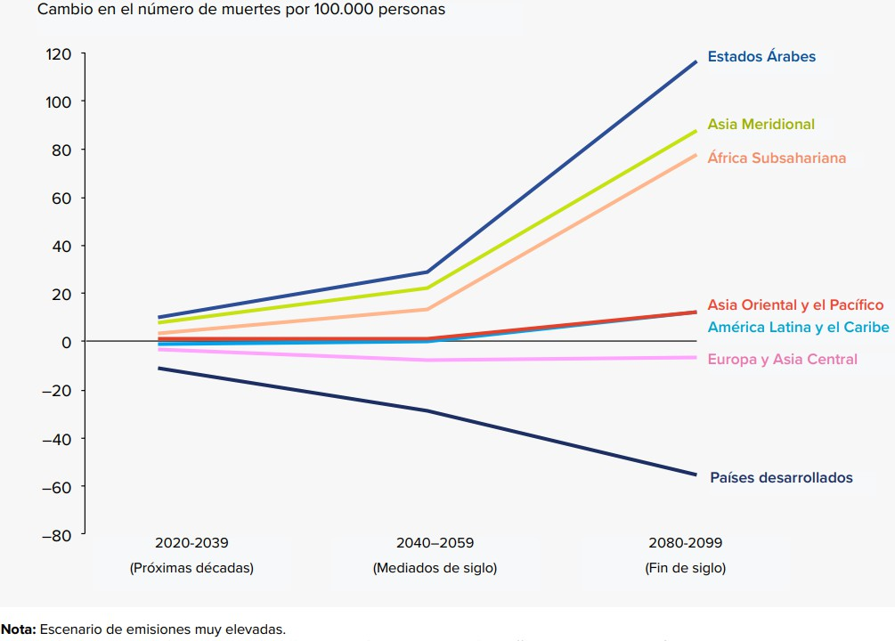
Cambio Climático: proyección sobre cantidad de muertes según región
Fuente: PNUD. Informe de Desarrollo Humano 2023/2024.

Slide 56
Cuanto más elevado es el nivel socioeconómico mayor es la capacidad para enfrentar la problemática y absorber las pérdidas.
Los hogares pobres tienen en contrario, menor capacidad para enfrentar los perjuicios del CC.
Pero los países de mayores ingresos tienen mayor responsabilidad en el CC, porque su nivel de emisiones promedio quintuplica el nivel de emisiones promedio de los países de menores ingresos, entre otras cuestiones.
La misma inequidad se verifica al considerar los grupos de países según nivel de desarrollo humano.

Slide 57
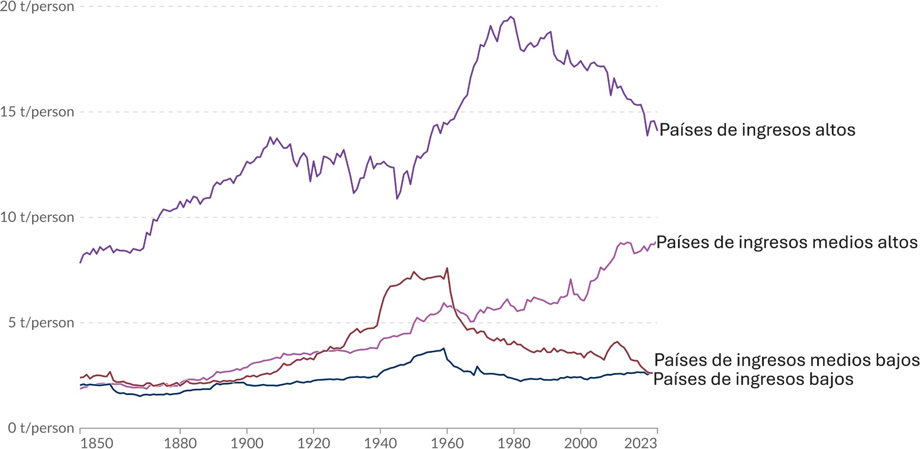
Emisiones anuales de GEI per cápita, por grupo de países según nivel de ingresos
Fuente: Tomado de Our World Data, 2024. Incluye las emisiones de CO2, CH4 y N2O provenientes de los combustibles fósiles, la industria y el cambio de uso de la tierra. Se mide en toneladas de CO2 equivalente

Slide 58
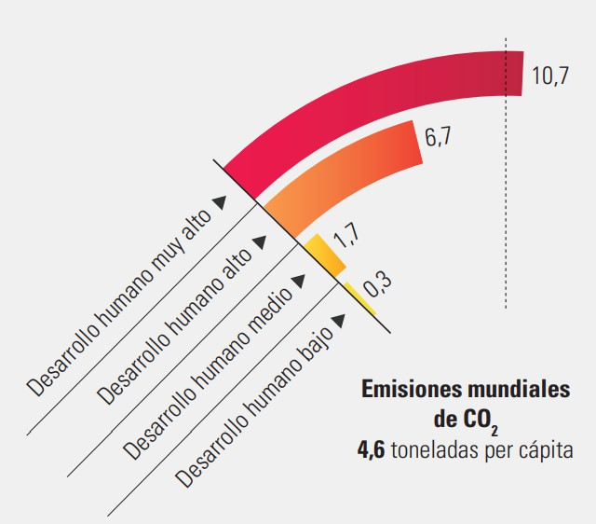
Emisiones de CO₂ pc, por grupo de países según nivel de desarrollo humano
Fuente: PNUD. Informe de Desarrollo Humano 2018 (datos para 2014)

Slide 59
En el Informe de Desarrollo Humano 2019 se pone el énfasis en las desigualdades del desarrollo humano en el siglo XXI
- Los países con mayor índice de desarrollo humano presentan generalmente mayores emisiones de carbono per cápita y tienen una huella ecológica más profunda.
- El cambio climático golpea primeramente y de forma
más dura a los trópicos lo cual no es menor ya que
muchos países tropicales son países en desarrollo.

Slide 60
Los países en desarrollo y las comunidades pobres tienen menor capacidad de adaptación al cambio climático que los países ricos, por lo que las brechas socioeconómicas se profundizan.

Slide 61
La Comunidad Internacional frente al cambio climático: crónica de una negociación estancada
La primera Conferencia de Naciones Unidas sobre medio Ambiente y Desarrollo se realizó en 1972 en Estocolmo, donde se creó el Programa de Naciones Unidas para el Medio Ambiente (PNUMA).
.

Slide 62
Para la problemática específica del CC, los dos acontecimientos clave fueron
la creación del Panel Intergubernamental de Expertos sobre el Cambio Climático (IPCC) en 1988 y
la adopción de la Convención Marco de las Naciones Unidas sobre el Cambio Climático durante la Cumbre de la Tierra de 1992.

Slide 63
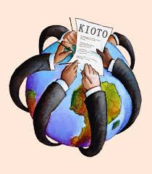
La primera COP, se celebró en Berlín, y se estableció ahí un procedimiento para negociar mayores compromisos para los países desarrollados, preparando el terreno para el protocolo de Kioto que tendría lugar en la COP3 de 1997.
Este protocolo fue
uno de los
acuerdos climáticos
más importantes.

Slide 64
Allí los países desarrollados se comprometieron a reducir sus emisiones de GEI en un 5% para 2012 en comparación con los niveles de 1990, mientras que no se exigieron metas para los países en desarrollo.
El protocolo estableció mecanismos a través de los cuales los países desarrollados pudieran invertir en proyectos de reducción de emisiones en países en desarrollo, favoreciendo su transición hacia economías bajas en carbono, a través de instrumentos como los mercados de carbono, que son sistemas de intercambio de créditos o bonos de carbono entre países.

Slide 65
La COP15, celebrada en diciembre del 2009 en Copenhague, no tuvo grandes resultados, salvo un acuerdo por el que se creó un fondo para ayudar a la implementación de medidas para hacer frente al CC en países en desarrollo durante el período 2010-2012.
En la Cumbre de Doha (COP18) de 2012, se prorrogó el Protocolo de Kioto y se estableció un nuevo compromiso de reducción de emisiones de GEI para el período 2012-2020.

Slide 66
La COP21 de 2015 en París, fue un hito entre estas conferencias, ya que allí se logró el primer acuerdo mundial universal sobre el clima vinculante, conocido como: el Acuerdo de París.
Se fijó la nueva meta de mantener el aumento de la temperatura global por debajo de los 2°C con respecto a los niveles preindustriales.
También se establecieron las contribuciones determinadas a nivel nacional (NDC, por sus siglas en inglés) que son compromisos que asumieron los países para alcanzar dicha meta.

Slide 67
La COP25 realizada en Madrid en el año 2019 planteó otro nuevo compromiso para que los países presenten planes de reducción de emisiones más ambiciosos, pero Estados Unidos, China, Rusia e India no adhirieron siendo los mayores emisores de GEI.
La COP27 en Egipto 2022 centró su atención en el Fondo de Pérdidas y Daños, un mecanismo destinado a financiar los efectos irreversibles del CC en los países en desarrollo.

Slide 68
En la COP28 de Dubái 2023 se realizó el primer balance global del Acuerdo de París que demostró lo lento de los avances en todos los ámbitos de la acción climática, aprobándose una hoja de ruta para la transición hacia el abandono de los combustibles fósiles.
En la COP29 de Azerbaiyán 2024 se alcanzó un acuerdo para regular el comercio internacional de créditos de carbono y se establecieron nuevos objetivos de financiación climática destinados a países en desarrollo.

Slide 69
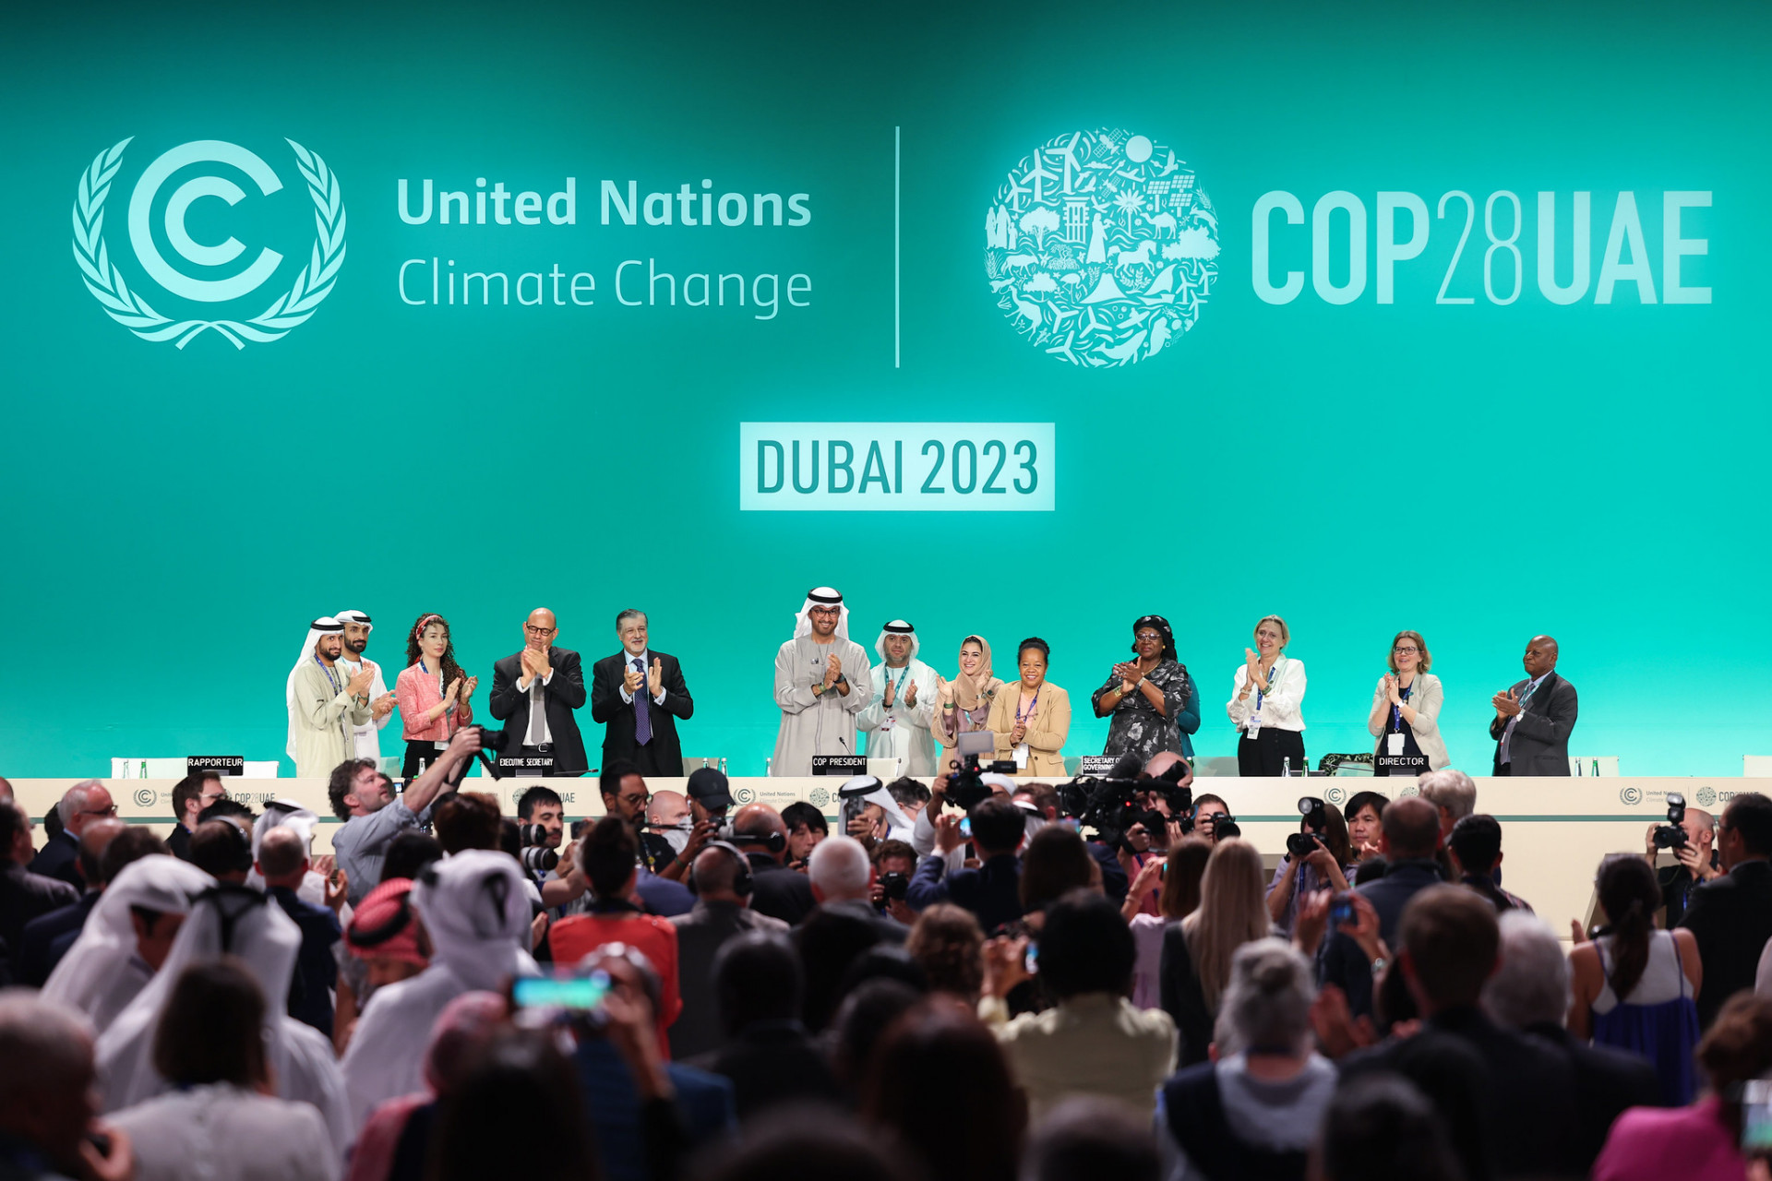
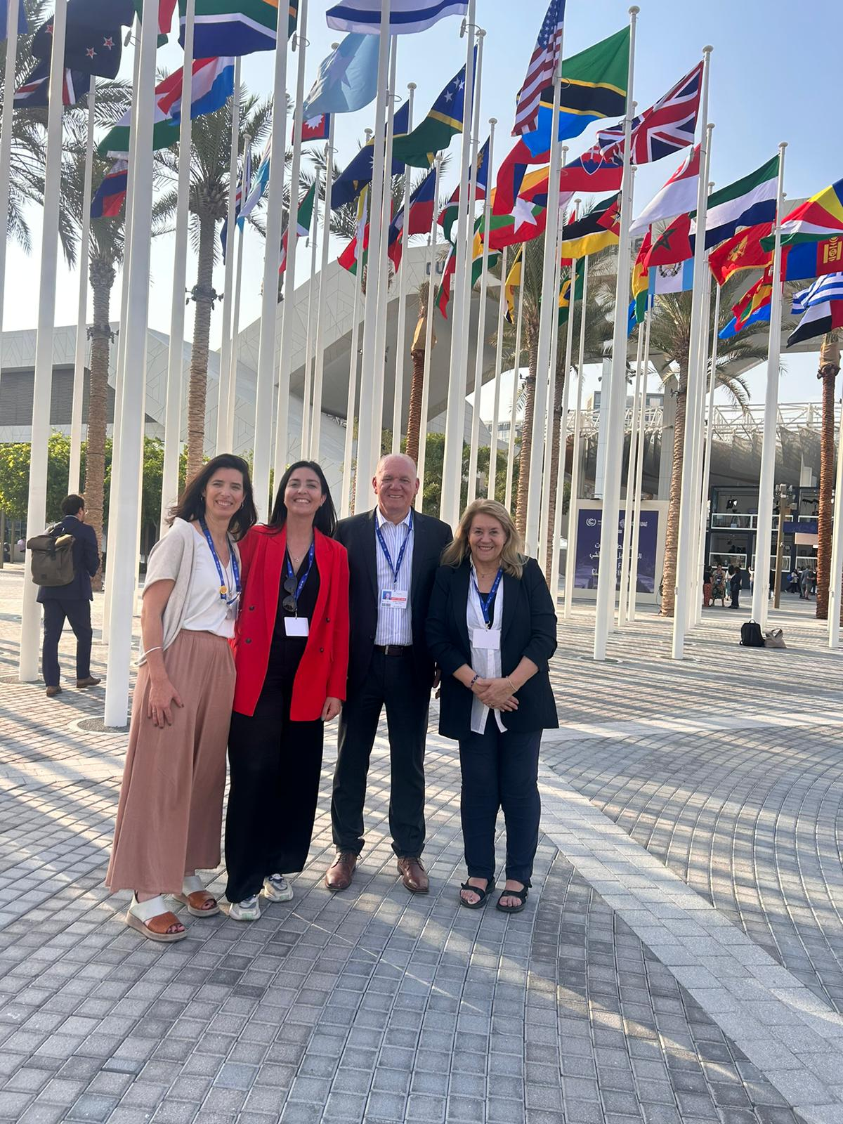
COP28:
el Acuerdo de
Dubái
198 países firmaron el Acuerdo de Dubái.

Slide 70
¿Qué hacer frente a la crisis ambiental ?
El carácter
Global
exponencial y
persistente del cambio climático
Requiere de medidas para enfrentar sus efectos
en el corto
en el mediano y
en largo plazo.
Las presiones sobre los límites planetarios ponen de manifiesto la necesidad de actuar para cambiar la forma en que nos relacionamos con el ambiente y promover procesos de desarrollo sostenibles.

Slide 71
Las medidas de respuesta al cambio climático se dividen en dos categorías: de mitigación y de adaptación.
La adaptación es una forma de aprender a convivir con las consecuencias del CC.
Según los instrumentos que se usen se califican en:
medidas reactivas o medidas preventivas

Slide 72
La mitigación apunta a lograr medidas de disminución de emisión de los GEI y a la captura de carbono en depósitos terrestres.
Las medidas de mitigación de mayor impacto están vinculadas con la forma en que se produce y se utiliza la energía.
El desarrollo de fuentes renovables, son impulsadas con este objetivo.

Slide 73
Uruguay lidera en América Latina este proceso, con un 98 % de su matríz energética, basada en energía eléctrica que se produce a partir de recursos naturales, tales como los hídricos, eólicos y solares.
No obstante ello cambios en las formas de producción agrícola y ganadera son necesarios debido a las emisiones que estas actividades generan.
.

Slide 74
Otro de los compromisos logrados a nivel internacional, fue el compromiso con los Objetivos de Desarrollo Sostenible (ODS) que compromete a los ´países a que desarrollen esfuerzos en materia ambiental en diferentes frentes para cumplir con las metas propuestas.
El compromiso incluye 17 objetivos con múltiples metas.
.

Slide 75
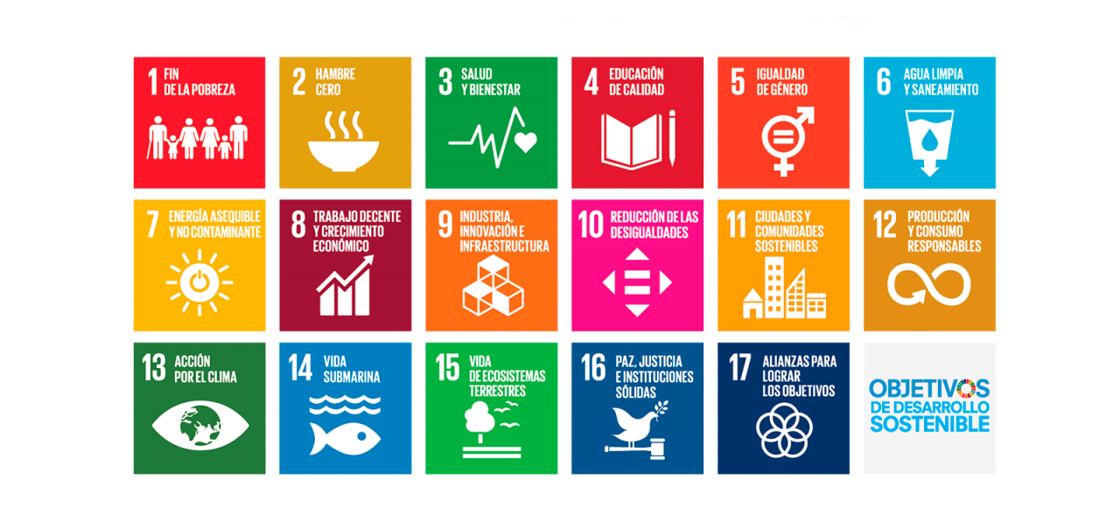
.

Slide 76
.
https://www.youtube.com/watch?v=bk9Z6OWh_34&t=212s

Slide 77
En síntesis:
Los problemas socio ambientales son la expresión de los conflictos y contradicciones entre las sociedades humanas y el ambiente.
El ritmo, amplitud, nivel y profundidad de las consecuencias de la depredación y la contaminación que provoca el hombre hoy con una problemática de gran envergadura a afrontar.

Slide 78
Stiglitz señala que la mayor problemática para resolver estos problemas es el hecho de estar ”atrapados” en este planeta, por lo que deben encararse en forma global.
En la búsqueda del Desarrollo Humano con equidad, es imperioso encarar medidas de mitigación y adaptación al CC en los países mas vulnerables.
Y todo lo hasta ahora señalado, atravesado por el compromiso de cumplimiento de los 17 ODS (Objetivos de Desarrollo Sostenible) al 2030

Slide 79
Y el cambio en Uruguay ¿se dió?
Política energética
Política Nacional de Cambio Climático
Estrategia Climática de Largo Plazo
Plan Nacional de Aguas
Presentación de Uruguay de las NDC 1
Ley de Gestión Integral de Residuos
Creación del Ministerio de Ambiente
Plan Nacional de Gestión de Residuos
Estrategia Nacional de Pérdida y Reducción de Desperdicios de alimentos
Estrategia Nacional de Economía Circular
Estrategia Nacional de Bioeconomía Sostenible
Presentación de Uruguay de las NDC 2

Slide 80

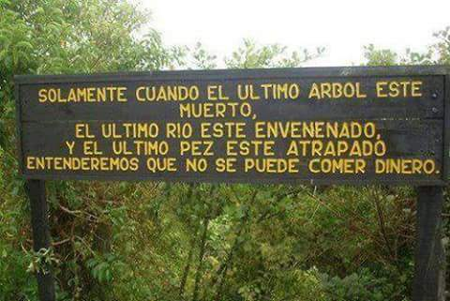
Y como ha dicho Silva Filho, ex presidente de ISWA, el planeta no dejará de existir, porque su demostrada resiliencia no lo destruirá, pero lo que sí sucederá, será la extinción ¡de la presencia humana en él!
(escucharlo en: https://www.youtube.com/watch?v=DXUrOWF8nOs)
¡BUENA SEMANA!
Ing. Agr. Ma. Laura Lacuague Pérez

